Slide 1
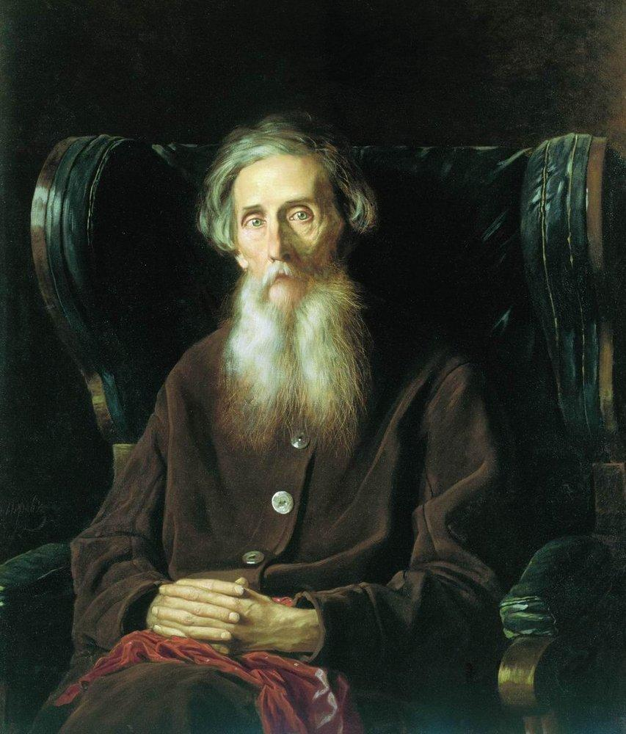
Пословица- «это цвет народного ума, самобытной стати; это житейская народная правда, своего рода судебник, никем не судимый». В.И. Даль

Slide 2
«От пословицы нет взносу», «её обжаловать нельзя», приговор её неотразим… и потому «На пословицу, что на дурака, и суда нет», «От пословицы не уйдёшь», «Пословица ведется, как изба веником метется» … Кто её сочинил- не ведомо никому; но все её знают и ей покоряются. Это сочинение и достояние общее, как и самая радость и горе, как выстраданная целым поколением опытная мудрость, высказавшаяся таким приговором…

Slide 3
Пословица | Поговорка
отражение народной мудрости; краткость; рифмованность
Малый жанр фольклора, краткое изречение, иносказание с нравоучительным уклоном. Пословица – народная мудрость, переходящая от поколения к поколению и поддерживающая уклад народной жизни, духовный и нравственный облик народа. Пословица состоит из 2-х частей. В первой части сообщается какая-то мысль, во второй части делается вывод. | Широко распространенное образное выражение, метко определяющее какое-либо жизненное явление. Главное отличие поговорки – это отсутствие законченного суждения. Поговорка является лишь частью предложения и представляет собой устоявшуюся фразу или словосочетание. Цель поговорок не нравоучение, в отличие от пословицы, а придание яркого окраса предложению.

Slide 4
В речи пословица часто становится поговоркой:
Легко чужими руками жар загребать – пословица.
Чужими руками жар загребает – поговорка.
Сваливать с больной головы на здоровую – поговорка.
Сваливать с больной головы на здоровую не накладно – пословица.

Slide 5
Владимир Иванович Даль известен прежде всего как создатель «Толкового словаря живого великорусского языка» – богатейшей сокровищницы русского слова.
Не менее примечательным трудом Даля является его сборник «Пословицы русского народа», включающий более тридцати тысяч пословиц, поговорок и метких слов.

Slide 6
Собирать слова и выражения русского народного языка Даль начал с 1819 года. Еще в Морском корпусе он занимался литературой, писал стихи.
Проезжая однажды по Новгородской губернии, он записал заинтересовавшее его слово «замолаживать» («иначе пасмурнеть, клониться к ненастью»). И с тех пор, странствуя по огромным просторам России, Владимир Иванович не расставался со своими записями, пополняя их новыми словами, меткими изречениями, пословицами и поговорками, накопив и обработав к концу жизни двести тысяч слов.

Slide 7
Вышедшие почти в одно время «Пословицы русского народа» (1862) и «Толковый словарь» (1864) обогатили русскую культуру и литературу.
В предисловии к книге пословиц Даль писал: «Источниками же или запасом для сборника послужили: два или три печатных сборника прошлого века, собрания Княжевича, Снегирева, рукописные листки и тетрадки, сообщенные с разных сторон, и – главнейше – живой русский язык, а более – речь народа»

Slide 8
Мозаика.
Без труда не выловишь и рыбку из пруда, а мясо нарастёт.
Не плюй в колодец: вылетит – не поймаешь.
Были бы кости, а молчание – золото.
Баба с возу – и волки сыты.
Слово-серебро, тем больше дров.
Ум – хорошо, а два сапога – пара.
Чем дальше в лес, тем толще партизаны.
Лес рубят – кобыле легче.
У семи нянек вилами по воде писано.
Слово не воробей, пригодится воды напиться.
Щепки летят, и овцы целы.
Дитя без глаза, а две головы лучше.

Slide 9
Какая пословица говорит о том, что любая травма заживет до определенного события?
До свадьбы заживет.
Какая пословица говорит о событии, которое происходит в конце недели после атмосферных явлений?
После дождичка в четверг.
Что согласно русской пословице, делают с цыплятами осенью?
Цыплят по осени считают.
В какой поговорке сказано о недопустимости опережения предков при работе с огнём?
Не лезь поперек батьки в пекло.

